Slide 1

Talen en automaten
Final Project
Abobaker Rahman / Riwaaz Ranabhat / Ahmmad Sejar Dinar

Slide 2
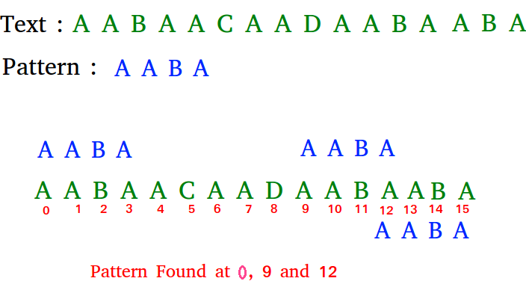
Patroon Herkenning

Slide 3
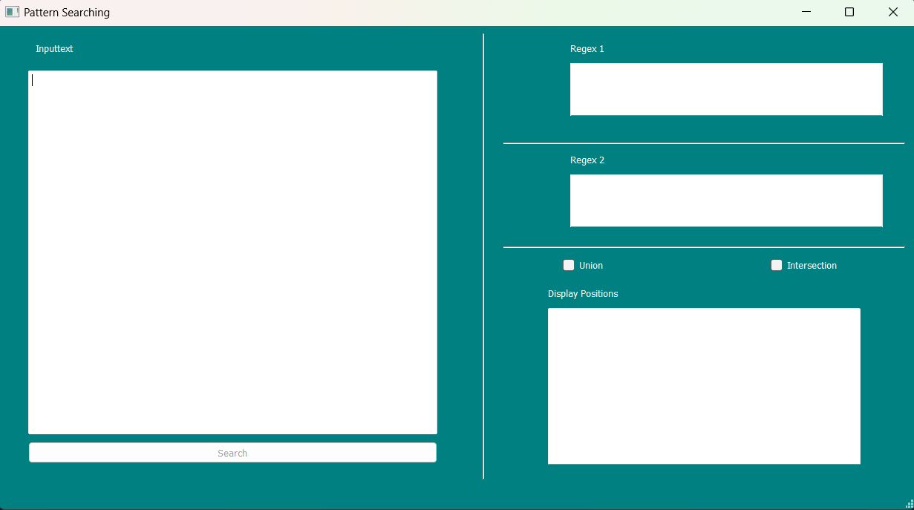
USER INTERFACE
Features
Textinputbox
2 Regexinputboxes
Checker Union/Intersection
Displaybox for positions
Errors

Slide 4
INVOER -> 2 cases
We moeten een tekst ingeven waarin we gaan zoeken
CASE 1 : Searching with 1 Regex
Gebruik eerste regexbox
CASE 2: Searching with 2 Regexes
Vul beiden regexboxes in
Kies een operatie uit tussen Union of Intersection

Slide 5
SIMULATIE
CASE 1 : Searching with 1 Regex
RE -> ENFA
ENFA -> DFA (MSSC)
DFA -> Minimized DFA (TFA)
CASE 2: Searching with 2 Regexes
RE -> ENFA
ENFA -> DFA (MSSC)
DFA -> Minimized DFA (TFA)
ProductAutomaat (Union | Intersection)

Slide 6
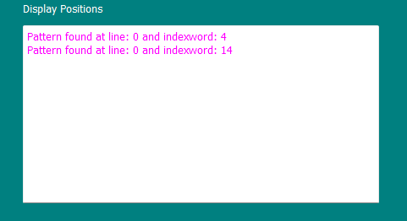
UITVOER
Invoer tekst wordt volledig gesplit per spaties en newline in vector van strings
Elk woord gaat 1 per 1 in the acceptfunctie van de minimized dfa
If (accepts){
Display position (y , x)
highlight it !
}else{
continue;
}

Slide 7
KORT DEMO TIJD !

Slide 8
Q/A - SESSIE

Slide 9
Bedankt voor jullie aandacht !

